Slide 1
В прошлой серии
Судьба наказала нас

Slide 2
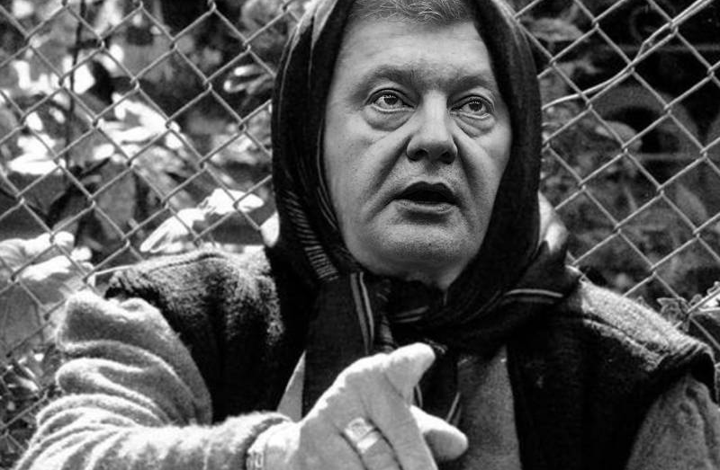
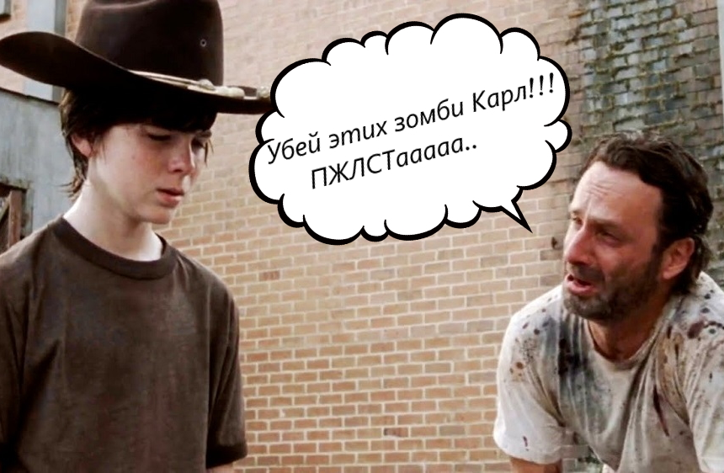
Неожиданно завязался сюжет
Дальняя родственница Ванги предсказала Зомби апокалипсис и переместила нас в будущее
Оказавшись в будущем, мы поняли, что нас зовут «Карл» и у нас есть отец, который только и может, что ныть.

Slide 3

JDK
Обязательно против зомби

Slide 4
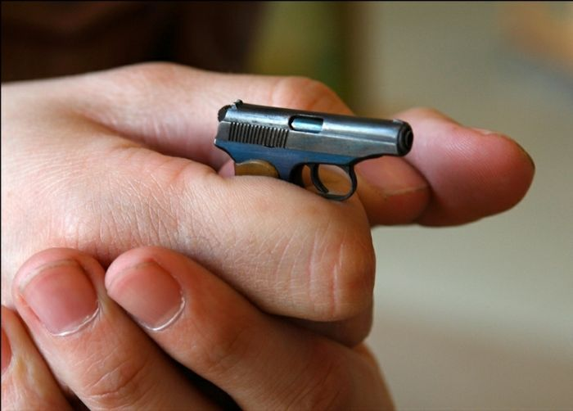
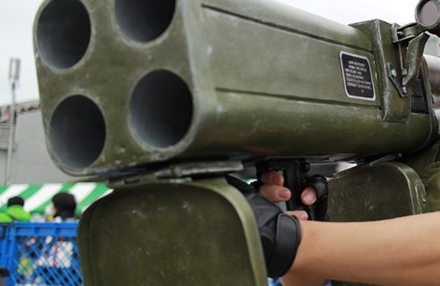
Каждый «Карл» сделал свой выбор.
Блокнот
IDE

Slide 5

Уничтожили зомби
public class Weapon { public static void main(String[] args) { System.out.println("Zombie shot"); } }

Slide 6
Здесь был бы слайд с домашней работой. Если бы вы ее сделали.
Вместо того, чтобы уничтожить 20 зомби, вы решили спрятаться в супермаркете и наелись чипсами.
Вы посчитали, что стрелять из водного пистолета по зомби плохая затея, по этому стали дальше есть чипсы в супермаркете.

Slide 7
Мир состоит из объектов
Основы объекта

Slide 8


Идем спасать соседей.
Нужно добыть конфет, а то отец меня заноет.

Slide 9
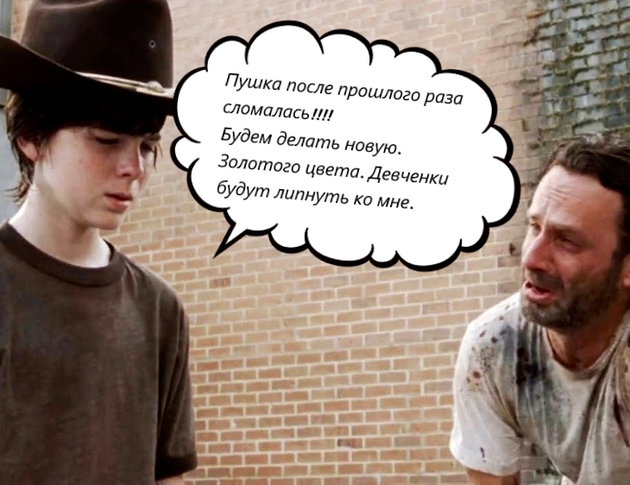
Создаем пушку.
Из чего же она должна состоять?

Slide 10
Выделяем основные критерии оружия
Замудренее - Абстракция

Slide 11
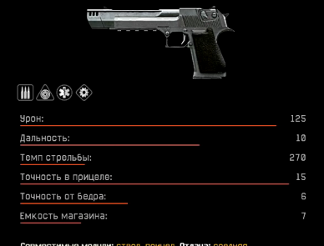
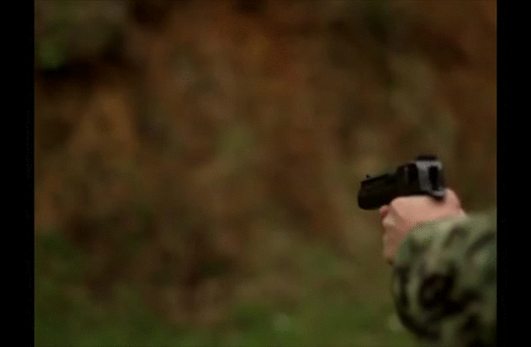
Объект состоит
Свойства – набор характеристик объекта
Методы - это законченная последовательность действий (инструкций), направленных на решение отдельной задачи.

Slide 12
Выделяем основные критерии оружия
Свойства:
Цвет (Gold)
Имя (Desert Eagle)
Количество патронов (7)
Методы:
Выстрел (shot)
Выстрел по банке (bankShot)
Выстрел по зомби (zombieShot)
Перезарядка (reload)

Slide 13
Создаем пушку
class Gun { String color = "Gold"; String name = "Desert Eagle"; int patronsCount = 7; String shot() { if (patronsCount > 0) { patronsCount = patronsCount - 1; return "Shot "; } else { return "Gun click "; } } void bankShot() { System.out.println(shot() + "for bank. In gun " + patronsCount + " patrons"); } void zombieShot() { System.out.println(shot() + "for zombie. In gun " + patronsCount + " patrons"); } void reload() { patronsCount = 7; System.out.println("My " + color + " " + name + " is reload. " + "In gun " + patronsCount + " patrons"); } }
Чувствую себя джедаем. Они мечи тоже сами собирают.

Slide 14
Вопросы
Накопились?

Slide 15

Конструктор
Конструктор - это специальный метод, который вызывается при создании нового объекта.
Он похож на обычный метод, но у него нет типа возвращаемого значения. При этом в конструкторе указывается название класса, тоже с большой буквы.
Чтобы создать оружие будем использовать конструктор по умолчанию вызвав «new Gun()»

Slide 16
Пробуем стрелять по банкам
public class RescueOperation { public static void main(String[] args) { training(); } private static void training() { /*Создали пистолет и тренируемся по банкам*/ Gun gun = new Gun(); gun.bankShot(); gun.bankShot(); gun.bankShot(); gun.bankShot(); //Пока ты отвернулся Отец пострелял gun.shot(); gun.shot(); gun.shot(); //На звук банок подошел зомби gun.zombieShot(); //Отец хотел зарядить тебе пушку, но рассыпал патроны gun.patronsCount = 0; //Патроны кончились, перезаряжаем и устраняем зомби gun.reload(); gun.zombieShot(); }
От отца нужно все спрятать.
Вывод на консоль:
Shot for bank. In gun 6 patrons
Shot for bank. In gun 5 patrons
Shot for bank. In gun 4 patrons
Shot for bank. In gun 3 patrons
Gun click for zombie. In gun 0 patrons
My Gold Desert Eagle is reload. In gun 7 patrons
Shot for zombie. In gun 6 patrons

Slide 17

Отец пытался помочь
Нужно всегда ограничивать доступ к частям кода, которые нарушат работу программы (Инкапсуляция)

Slide 18
Вопросы
Зачем нам помогал отец?

Slide 19
Модифицируем оружие
Чтобы оградиться от папиной заботы

Slide 20
Модификаторы доступа.
Модификаторы доступа - это ключевые слова, которые регулируют уровень доступа к разным частям твоего кода.
Всего в Java есть четыре модификатора доступа.
Private
Protected
Default (package visible)
Public

Slide 21

Private
Наиболее строгий модификатор доступа. Он ограничивает видимость данных и методов пределами одного класса.

Slide 22

Protected
Поля и методы, обозначенные модификатором доступа protected, будут видны:
в пределах всех классов, находящихся в том же пакете, что и наш;
в пределах всех классов-наследников нашего класса.

Slide 23

Default
Модификатор default или, как его еще называют, package visible. Он не обозначается ключевым словом, поскольку установлен в Java по умолчанию для всех полей и методов.

Slide 24

Public
С ним ты познакомился впервые в жизни запустив public static void main(String[] args). public создан для того, чтобы отдавать что-то пользователям.

Slide 25
Создаем защищённую пушку
class GunV2 { // Хотим, чтобы все наши пушки были золотого цвета private String color = "Gold"; private String name = "Desert Eagle"; private int patronsCountMax = 7; private int patronsCountNow = 7; public GunV2() { } public GunV2(String name, int patronsCountMax) { this.name = name; this.patronsCountMax = patronsCountMax; this.patronsCountNow = patronsCountMax; } private String shot() { if (patronsCountNow > 0) { --patronsCountNow; return "Shot "; } else { return "Gun click "; } } public void bankShot() { System.out.println(shot() + "for bank. " + getStatisticMyGun()); } public void zombieShot() { System.out.println(shot() + "for zombie. " + getStatisticMyGun()); } public String getStatisticMyGun() { return "In gun " + color + " " + name + ", " + patronsCountNow + " patrons, from: " + patronsCountMax; } public void reload() { patronsCountNow = patronsCountMax; System.out.println("Gun is reload. " + getStatisticMyGun()); } }
Теперь отец не сможет нам «Помочь».

Slide 26
Вопросы
Вот это модификация!?

Slide 27
Идем в атаку
public class RescueOperation { public static void main(String[] args) { runOperation(); } private static void runOperation() { //Подготовка к операции GunV2 pistol = new GunV2(); GunV2 shotgun = new GunV2("Winchester", 4); //Проверили оружие System.out.println(pistol.getStatisticMyGun()); System.out.println(shotgun.getStatisticMyGun()); //Тактически привлекаем зомби банками pistol.bankShot(); pistol.bankShot(); pistol.bankShot(); //Уничтожаем зомби pistol.zombieShot(); pistol.zombieShot(); pistol.zombieShot(); pistol.zombieShot(); //Зомби подошел слишком близко shotgun.zombieShot(); //Подошел огромный босс shotgun.zombieShot(); shotgun.zombieShot(); shotgun.zombieShot();
//Босс упал теперь можно добить shotgun.zombieShot();
//Черт, кончились патроны, перезаряжаем пистолет pistol.reload();
//Контрольный в голову pistol.zombieShot(); } }
Было тяжко но мы спасли соседей.
Вывод на консоль:
In gun Gold Desert Eagle, 7 patrons, from: 7
In gun Gold Winchester, 4 patrons, from: 4
Shot for bank. In gun Gold Desert Eagle, 6 patrons, from: 7
Shot for bank. In gun Gold Desert Eagle, 5 patrons, from: 7
Shot for bank. In gun Gold Desert Eagle, 4 patrons, from: 7
Shot for zombie. In gun Gold Desert Eagle, 3 patrons, from: 7
Shot for zombie. In gun Gold Desert Eagle, 2 patrons, from: 7
Shot for zombie. In gun Gold Desert Eagle, 1 patrons, from: 7
Shot for zombie. In gun Gold Desert Eagle, 0 patrons, from: 7
Shot for zombie. In gun Gold Winchester, 3 patrons, from: 4
Shot for zombie. In gun Gold Winchester, 2 patrons, from: 4
Shot for zombie. In gun Gold Winchester, 1 patrons, from: 4
Shot for zombie. In gun Gold Winchester, 0 patrons, from: 4
Gun click for zombie. In gun Gold Winchester, 0 patrons, from: 4
Gun is reload. In gun Gold Desert Eagle, 7 patrons, from: 7
Shot for zombie. In gun Gold Desert Eagle, 6 patrons, from: 7

Slide 28
Вопросы
Как чувствует себя спасенная семья?

Slide 29
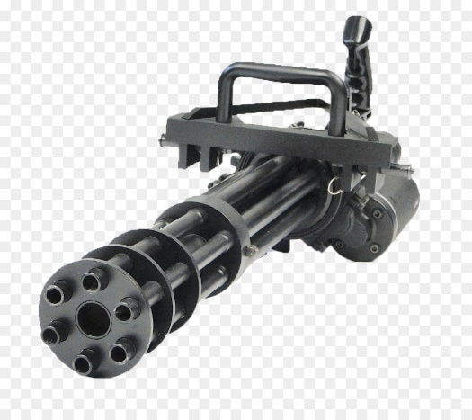
Задание на следующую спасательную операцию
Задание:
Нужно создать миниган, который состоит из 6 стволов.
Каждый ствол в минигане имеет метод стрельбы.
При стрельбе, каждый ствол расходует по одному патрону. Патроны находятся в объекте «Миниган».
Приехать в Алтай в село Карагаиха и с помощью минигана спасти оставшихся жителей от зомби
С такой пушкой, все девчонки мира будут твоими.

Slide 30
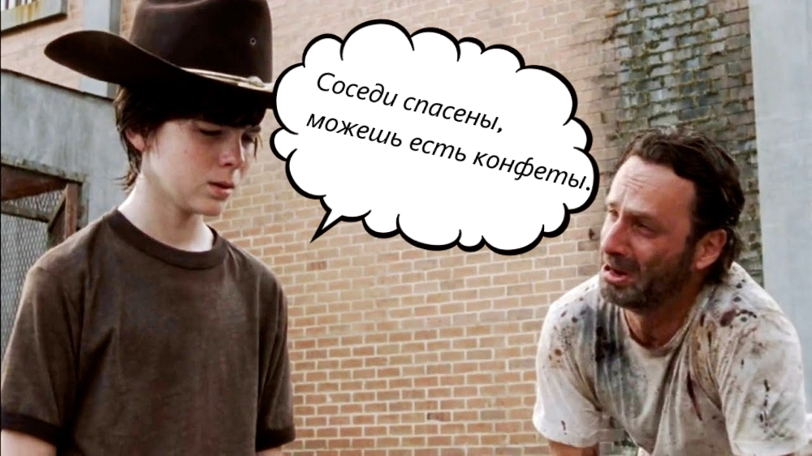

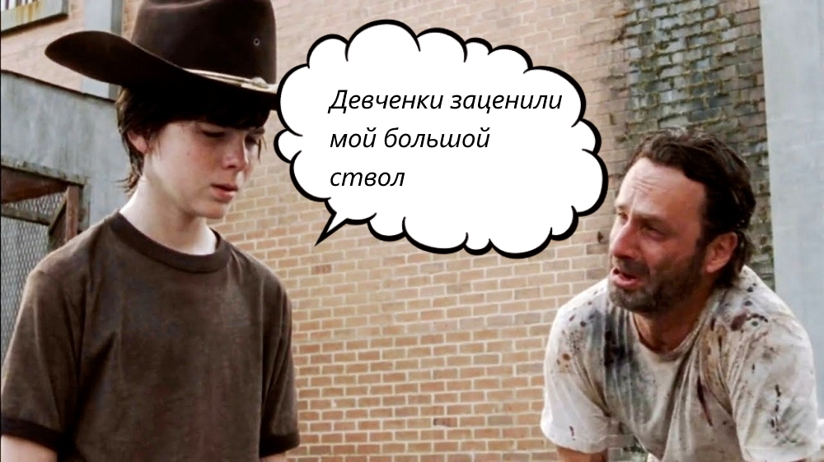
Награда за спасение
Хотя бы 5 минут не будет ныть
Очень вкусно
Карл тоже в плюсе

Slide 31
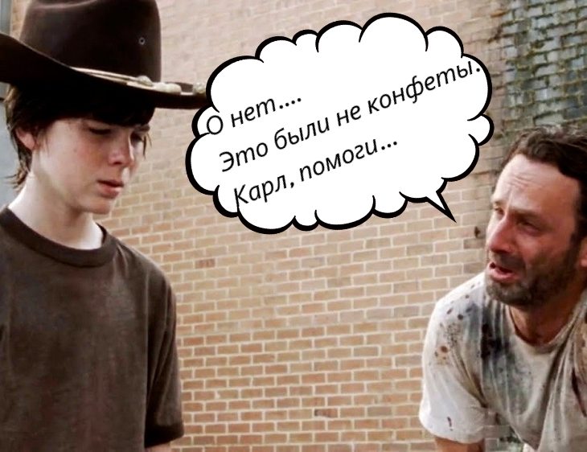
Отец заражен
Оказалось отец съел вирус, который превращает людей в зомби. Откуда он взялся и где найти антидот мы узнаем в следующих сериях..

Slide 32
Может быть полезно
Git: https://github.com/SpardaRus/Lesson2

Slide 33
Спасибо за внимание

